Slide 1
Teori Minggu 9
JLIST, JTABBEDPANE, JTABLE

Slide 2
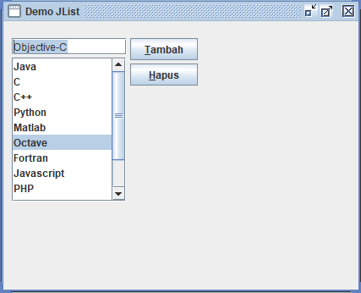
1. Jlist
Komponen JList digunakan untuk menampilkan daftar pilihan dalam bentuk listbox.
Dalam komponen ini, item yang dipilih dapat lebih dari satu, tergantung mode seleksi yang ditentukan melalui method setSelectionMode()
JList lebih kompleks dari JComboBox meskipun terlihat mirip.
Constructor dari kelas JList ;
JList()
JList(ListModel lm)
JList(Object[] arrObj)
JList(Vector v)
lm adalah objek ListModel yang dapat menampung data-data yang akan digunakan sebagai pilihan selain dalam bentuk array dari kelas Object (arrObj) dan juga vector v.

Slide 3
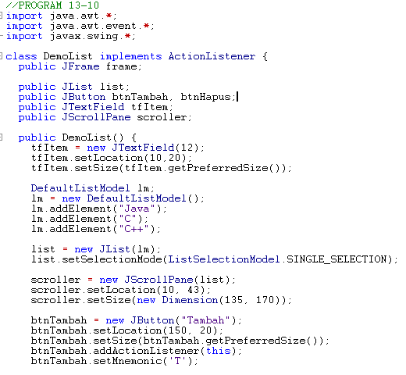
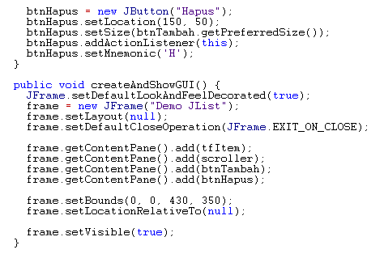

Slide 4
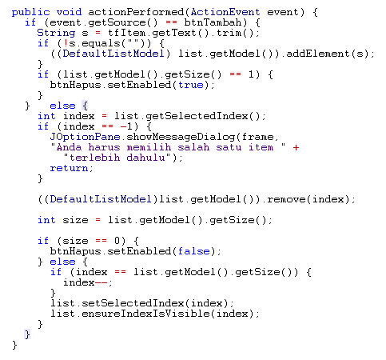
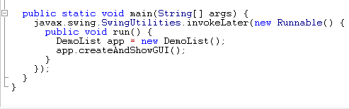

Slide 5
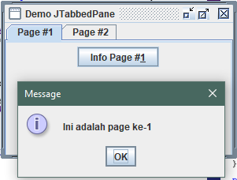
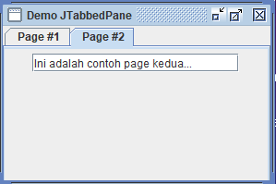
2. JTABBedpane
Komponen JTabbedPane digunakan untuk membuat sebuah tab page.
Apabila dalam program banyak mengandung kontrol dan proses tertentu yang sifatnya spesifik, maka masing-masing proses tersebut kita kelompokkan ke dalam suatu page dalam objek tab page.
Setiap page dapat ditempati oleh komponen kontrol yang berbeda-beda.
Tab page sering dijumpai pada window atau form yang digunakan untuk setting/ konfigurasi.

Slide 6
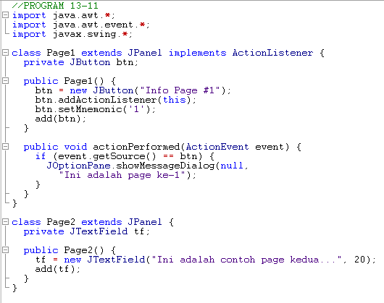
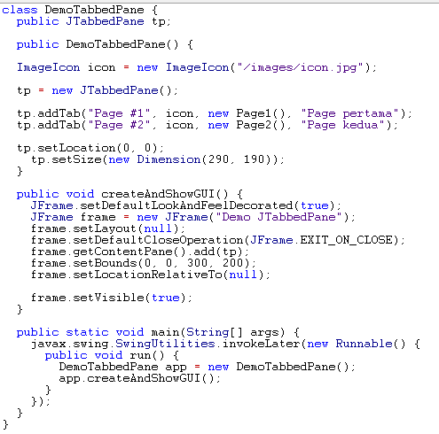

Slide 7
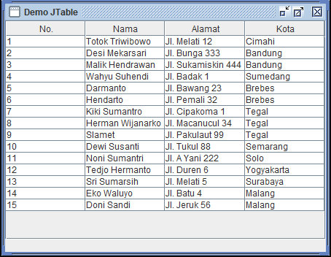
3. Jtabble
Komponen JTable digunakan untuk menampilkan data dalam bentuk tabular (memiliki baris dan kolom)
Komponen ini diturunkan langsung dari kelas JComponent.
Object [ ] [ ] data = { -> Data merupakan array dua dimensi yang berisi informasi yang akan ditampilkan.
Untuk menampilkan JFrame kita perlu membuat JScrollPane untuk menampung komponen JTable yang kita buat. Selanjutnya objek JScrollPane inilah yang kita tempatkan ke dalam frame.

Slide 8
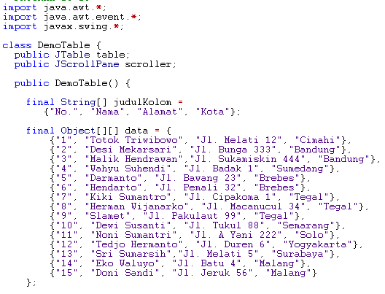
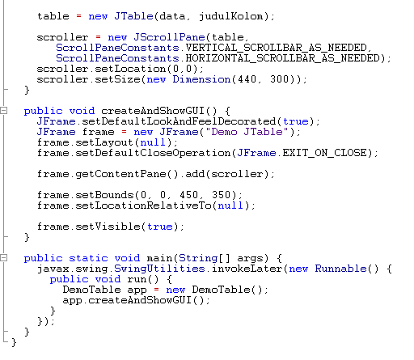

Slide 9
Belajar mandiri
Cobalah contoh program JList, JTabbedPane dan JTable yang telah dijelaskan.
Dari program JTabbedPane dapat dikembangkan, misal ; membuat program JTabbedPane yang terdiri dari 4 page, dimana page1 berisi form signup, page2 berisi form menu, page3 berisi form pemesanan, page4 berisi form data transaksi.
Dari program JTable dapat dikembangkan untuk menampilkan data yang berada pada database MySQL.

Slide 10
Referensi
Budi Raharjo, Imam Heryanto, Arif Haryono, “Mudah Belajar JAVA” Revisi Kedua, INFORMATIKA, Bandung, 2012.

